Slide 1
NAŠICH PRVNÍCH 6 MĚSÍCŮ S PCSK-9 INHIBITORY (medicínské a administrativní zkušenosti)
David Karásekª, Miloš Táborský^{b}
Jan Václavík^{b}, Lubica Cibíčkováª, Helena Vaverkováª
ª III. Interní klinika – nefrologická, revmatologická a endokrinologická
^{b} I. Interní klinika – kardiologická
FN Olomouc

Slide 2
Deklarace konfliktů zájmů
 | Nemám konflikt zájmů | Mám konflikt zájmů | Specifikace konfliktu (vyjmenujte subjekty, firmy či instituce, se kterými Vaše spolupráce může vést ke konfliktu zájmů)
Zaměstnanecký poměr | X
Vlastník / akcionář | X
Konzultant | X
Přednášková činnost |  | X | Amgen, Sanofi
Člen poradních sborů (advisory boards) |  | X | Amgen, Sanofi
Podpora výzkumu / granty | X
Jiné honoráře (např. za klinické studie či registry) | X

Slide 3
Proprotein kexin-subtilisin konvertáza-9
2003 - neural apoptosis-regulated convertase 1 (NARC-1)
- funkční mutace genu pro PCSK-9 u 2 francouzských rodin s FH
2005 - ztrátová mutace genu pro PCSK-9 u jedinců s nízkým LDL-C
2006 - ARIC, 85 nositelů ztrátových mutací (afroamerická populace - 2,6%)
mělo o 28% nižší LDL-C a o 88% nižší riziko ICHS
2012 - první testování PCSK-9 inhibitorů (fáze I. a II.)
2015 - registrace PCSK-9 inhibitorů k léčbě hypercholesterolémie
2018 - úhrada léčby pomocí PCSK-9 inhibitorů v ČR (centrová léčba)
Lee J, Robinson JG. Prog Cardiovasc Dis 2015, McKenney JM. J Clin Lipidol 2015

Slide 4
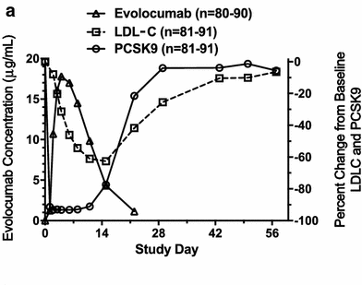
Protilátky proti PCSK-9
Lee J, Robinson JG. Prog Cardiovasc Dis 2015, Kasichayanula S et al. Clin Pharmacokinet 2018

Slide 5
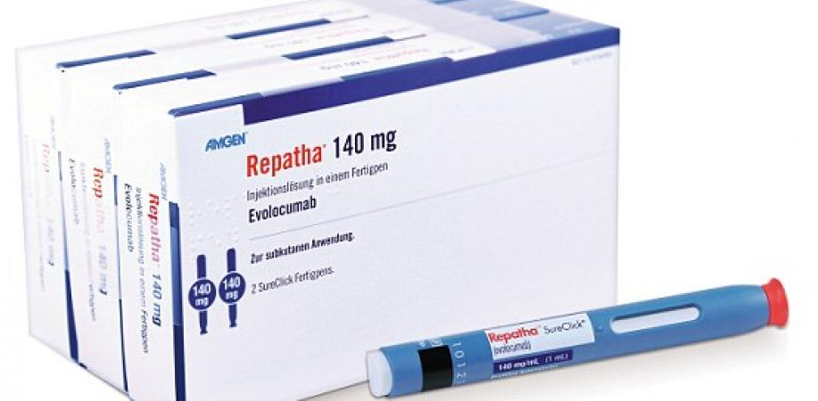
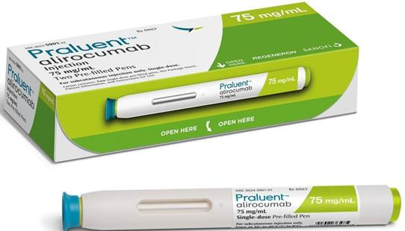
Protilátky proti PCSK-9 v klinické praxi
evolocumab (Amgen), alirocumab (Sanofi), bococizumab (Pfizer) – III. fáze
Repatha 140 mg s.c. 1x14 dní nebo 420 mg s.c. 1x28 dní
(u hoFH lze navýšit na 420 mg s.c. 2x28 dní)
Praluent 75 mg s.c. 1x14 dní, navýšení 150 mg s.c. 1x14 dní
Ridker PM et al.N Engl J Med 2017

Slide 6
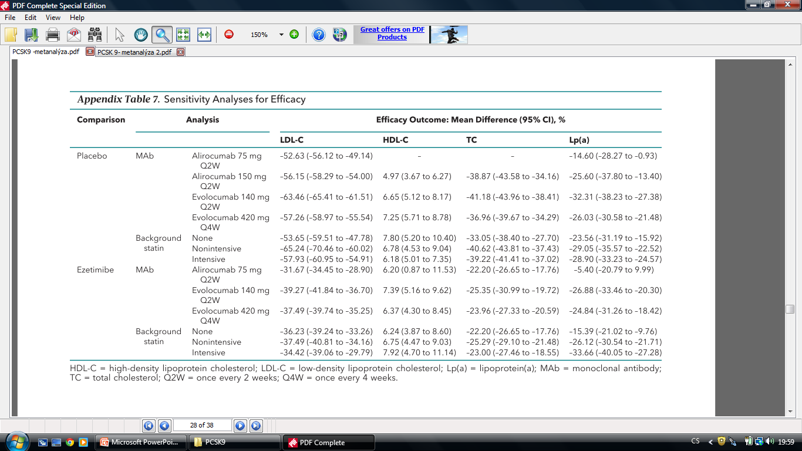
Vliv PCSK-9 inhibitorů na hladiny lipidů (24 studií – fáze 2+3, 10159 účastníků)
 | LDL-C | HDL-C | TC | Lp (a)
Placebo | - 58,8% | + 6,1% | - 39,0% | - 28,0%
Ezetimib | - 36,1% | + 6,8% | - 23,8% | - 24,0%
Celkově | - 47,5% | + 6,3% | - 31,5% | - 26,4%
Navarese EP et al. Ann Intern Med 2015

Slide 7
Asi 50% redukce LDL-C pomocí PCSK-9 inhibitorů u nemocných s rozdílným KV rizikem (22 studií, 8833 účastníků)
Squizzato A et al. Intern Emerg Med 2017

Slide 8
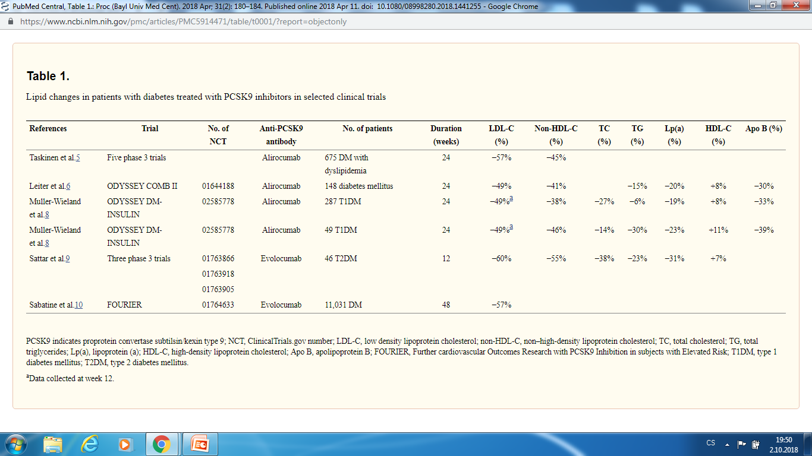
Vliv PCSK-9 inhibitorů na lipidové spektrum diabetiků
Zhang J et al. Proc (Bayl Univ Med Cent) 2018

Slide 9
Studie s PCSK-9 inhibitory zaměřené na KV příhody
Desai NR, Sabatine MS. Trends Cardiovasc Med. 2015

Slide 10
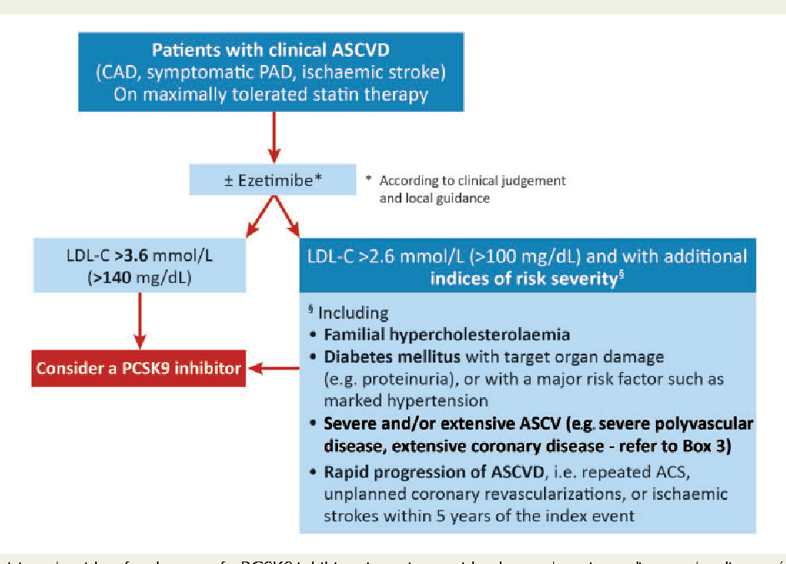
2017 ESC/EAS guidance for clinical use of PCSK9 inhibitors
Landmesser U et al. Eur Heart J 2017

Slide 11
Indikační koncentrace LDL-C, od které lze předepisovat inhibitory PCSK9 v ČR s úhradou z prostředků veřejného zdravotního pojištění:
sekundární prevence KVO (LDL-C ≥) 3,0 mmol/l
familiární hypercholesterolémie (LDL-C ≥) 4,0 mmol/l
Češka R et al Cor Vasa 2018

Slide 12
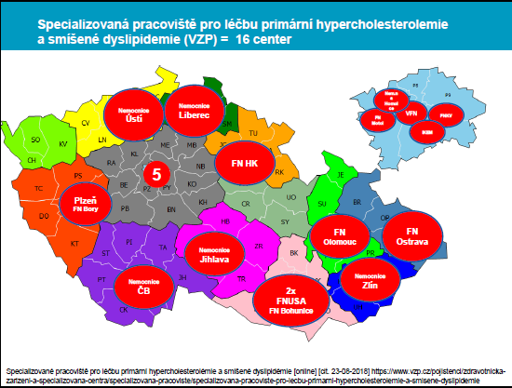

Slide 13
Centrum FN Olomouc
I. interní klinika – kardiologická (Komplexní kardiovaskulární centrum FNOL)
objednávky: leo.rec@fnol.cz, tel: 604280735
III. interní klinika – nefrologická, revmatologická a nefrologická (regionální MedPed centrum)
- lipidová poradna: tel. 58585 3372
tel. 58585 4742

Slide 14
Soubor pacientů
N = 33 pacientů (16 žen, 17 mužů), věk = 60,5±12,7
FH+ASKVO = 14 (42%, 7 žen, 7 muži), věk = 60,0±12,0
FH = 10 (31%, 7 žen, 3 muži), věk = 60,3±14,8
ASKVO = 9 (27%, 2 žen, 7 muži), věk = 61,7±12,7
19/33 (58%) … kontrola lipidů

Slide 15
Celkový a LDL-cholesterol
pokles celk. CH o 48,2±17,8% pokles LDL-C o 67,3±21,4%

Slide 16
Non-HDL-cholesterol a apoB
pokles non-HDL-C o 59,5±21,4% pokles apoB o 51,1±17,9%

Slide 17
Triglyceridy a HDL-cholesterol
pokles TG o 13,3±33,5% nárůst HDL-C o 4,5±14,4%

Slide 18
Administrativní poznámky
smluvní dodatky na centrovou péči:
9/2018 - 111, 207, 211
1/2019 - + 201, 205, 213
111 (11), 205 (9), 211 (6), 207 (3), 201 (2), 213 (2)
X
§ 16 - posouzení revizního lékaře

Slide 19
Schéma kombinované hypolipidemické léčby s ohledem na cílové hodnoty a typ dyslipidémie
1. maximální tolerovaná dávka statinu
pokud přetrvá ↑ TG a ↓ HDL-C (není dosaženo cílových hodnot pro non-HDL-C a apoB)
dokud není dosaženo cílových hodnot pro LDL-C
2a. ezetimib
2b. fibrát
3. PCSK-9 inhibitor
Karásek D. Vnitř Lék 2018

Slide 20
Než pacienta pošlete do centra pro léčbu PCSK9-i
Má pacient FH a/nebo je v sekundární prevenci AS KVO ?
Je léčen maximální (maximálně tolerovanou) dávkou statinu ?
Je léčen ezetimibem?
Splňuje indikační kritérium pro hladiny LDL-C ?

Slide 21
Centrum FN Olomouc
I. interní klinika – kardiologická (Komplexní kardiovaskulární centrum FNOL)
objednávky: leo.rec@fnol.cz, tel: 604280735
III. interní klinika – nefrologická, revmatologická a nefrologická (regionální MedPed centrum)
- lipidová poradna: tel. 58585 3372
tel. 58585 4742

Slide 22
